Slide 1
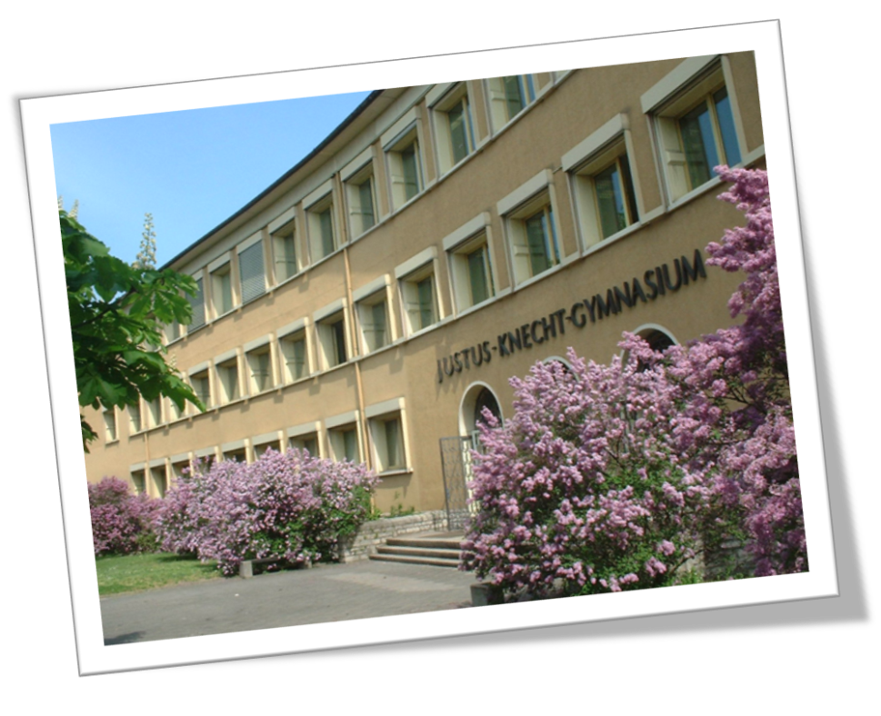
Gymnasiale Oberstufe am Justus-Knecht-Gymnasium
Gültig für die Klassen 10a/b und 11
im Schuljahr 2023/2024

Slide 2
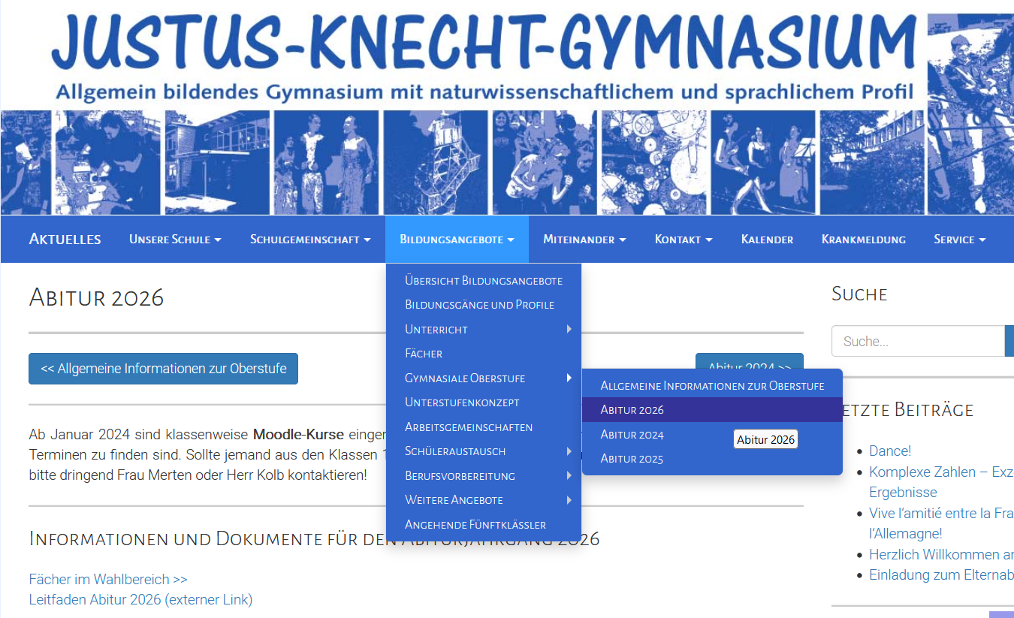
www.jkg-bruchsal.de

Slide 3
Themen
Grundlagen zur Organisation
Leistungsbewertung
Abiturprüfung und Gesamtqualifikation
Rahmentermine in der KS

Slide 4
Thema 1: Grundlagen zur Organisation
Einführungsphase (Klasse 10/G8 und 11/G9)
Informationsveranstaltungen:
Bereitstellung von Schüler-Informationen per moodle ab Januar inklusive
digitale Präsentation der möglichen Leistungs-/Prüfungsfächer
Fächervorstellung 29.02.24
Elterninfoabend 29.02.24
Kurswahlen:
Vorwahl bis 15.03. per moodle -> Info über Ergebnisse, Beratungsmöglichkeiten -> Festlegung des Kursangebots zur Endwahl
Abgabe der Endwahlbogen vor den Pfingstferien, anschließend ggf. Umwahl
Zeugnisnoten in Fächern, die nicht weitergeführt werden, sind erste Eintragungen im Abiturzeugnis; dasselbe gilt für z.B. den Erwerb des Latinums.
Hinweis:
Zentrale Verwaltung und Betreuung aller Oberstufenangelegenheiten durch die Oberstufenberatung
(Frau Alkan, Frau Utech, Frau Merten, Herr Kolb)

Slide 5
Qualifikationsphase (Kursstufen/Jahrgangsstufen)
Thema 1: Grundlagen zur Organisation
vier Schulhalbjahre (pädagogische Einheit, aber:)
Zeugnis nach jedem Schulhalbjahr (mit Noten in Verhalten und Mitarbeit)
Eine Versetzung von einer Jahrgangsstufe zur anderen findet nicht statt (also auch keine Nicht-Versetzung), aber:
(Nicht-)Zulassung zum schriftlichen Abitur am Ende des 3. Halbjahres
(Nicht-)Zulassung zum mündlichen Abitur am Ende des 4. Halbjahres
Erlangen des schulischen Teils der FHR bereits nach dem 2. KHJ möglich (Zeugnis der FHR erst nach Absolvierung des berufsbezogenen Teils über mind. 12 Monate)
Wiederholungsmöglichkeiten (ab Ende 2. KHJ)

Slide 6
Kursarten
Thema 1: Grundlagen zur Organisation
Fünfstündige Leistungsfächer
allgemeine Studienvorbereitung
erweiterte und exemplarisch vertiefte Kenntnisse/Kompetenzen
verpflichtend mit schriftlicher Abiturprüfung
Drei-/Zweistündige Basisfächer
allgemeine Orientierung
Sicherung einer breiten Grundbildung

Slide 7
Fächerorganisation (mögliche Fächer in der Kursstufe am JKG)
Thema 1: Grundlagen zur Organisation
Aufgabenfelder
Fächer im Pflichtbereich (2/3/5-stündig)
Fächer im Wahlbereich (i.A. 2/3-stündig)
I: sprachlich-künstlerisch
Deutsch
Englisch, Französisch, Latein
Musik, Bildende Kunst
Literatur und Theater (4 Hj.)¹-²
Spanisch (4 Hj., erfüllt nicht die Belegpflicht einer FS!) ¹-²
II: gesellschafts-
wissenschaftlich
Geschichte
Geografie (Ek), Gemeinschaftskunde
Religion, Ethik
Psychologie (2 Hj.) ²
Wirtschaft (5-stündig, nur LF)
III: mathematisch-
naturwissenschaftlich
Mathematik
Physik, Chemie, Biologie
Informatik (3- oder 5-stündig) ¹-²
NwT (nur 3-stündig) ¹
Vertiefungskurs Mathematik (4 Hj.) ¹-²
Astronomie (2 Hj.) ²
[ohne Zuordnung]
Sport
1 mögliche Prüfungsfächer des Wahlbereichs;
2 Infos s. JKG-HP

Slide 8
Thema 1: Grundlagen zur Organisation
Kurswahl: Belegpflicht
Alle vier Halbjahre müssen (als LF oder BF) besucht werden in:
Deutsch
Mathematik
einer Naturwissenschaft (Ph/Ch/Bio)
einer Fremdsprache aus dem Pflichtbereich (En/Fr/La)
einer weiteren NW* oder FS aus dem Pflichtbereich
Bildende Kunst oder Musik
Geschichte
Geografie (Ek) und Gemeinschaftskunde (je 2 Hj.) [Ausnahme: Bei Belegung von Wirtschaft nur je 1 KHJ Pflicht]
Religion bzw. Ethik
Sport (Ausnahme: dauerhaftes Attest > Ersatzkurs aus dem Pflichtbereich)
*Zweite NW ersetzbar durch: -> Inf oder NwT [Voraussetzung: in Kl. 10 G8 bzw. 11 G9 besucht]

Slide 9
Kurswahl 
Thema 1: Grundlagen zur Organisation
Drei Leistungsfächer
Vielfältige Kombinationsmöglichkeiten, welche sich automatisch auf die mündlichen Prüfungsfächer auswirken
(siehe Leitfaden S. 10 + 11).

Slide 10
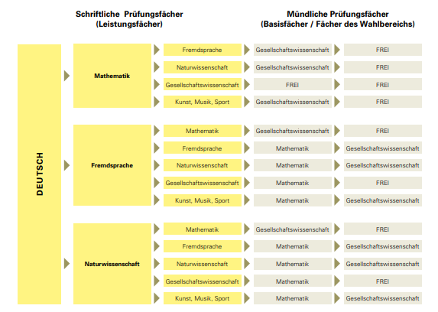
Thema 1: Grundlagen zur Organisation

Slide 11
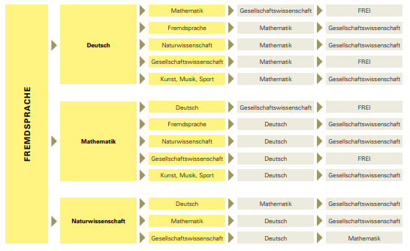
Thema 1: Grundlagen zur Organisation

Slide 12
Kurswahl 
Thema 1: Grundlagen zur Organisation
Drei Leistungsfächer
->>> Bei der Wahl der Leistungsfächer (LF) sind auch die Vorgaben zur Abiturprüfung (s. später) zu beachten.
Daraus ergeben sich zunächst folgende Einschränkungen:
Wer zwei Fremdsprachen bzw. zwei Naturwissenschaften als LF wählen möchte, muss Deutsch (De) oder Mathematik (Ma) als LF wählen.
Wer weder De noch Ma als LF wählt, muss als drittes LF ein Fach aus dem gesellschaftswissenschaftlichen Bereich (Ge, Ek, Gk, Rel, Eth, Wi) angeben; d.h. umgekehrt:
Wer als drittes LF Sport, Musik, Kunst oder Informatik wählt, muss entweder De oder Ma als LF wählen.

Slide 13
Besonderheit zur Kurswahl: Basiskurse ek /gk
Thema 1: Grundlagen zur Organisation
Verteilung der Pflichtkurse ek/gk am JKG:
ek – ek – gk – gk
Bei genügend Teilnehmern: eigenständiger Kurs ek+ (mit mündlicher Prüfung im Abitur) über alle vier Halbjahre
Bei Wirtschaft als LF:
Pflichtkurse ek/gk jeweils im ersten Schulhalbjahr, separate Kurse
Bei ek als mündlichem Prüfungsfach: Besuch ek+ auch im 3./4. Kurshalbjahr
-> Empfehlung bei angestrebter mdl. Prüfung in ek: Besuch ALLER 4 KHJ in ek+, da alle Inhalte prüfungsrelevant sind!

Slide 14
Seminarfach (BLL)
Thema 1: Grundlagen zur Organisation
optional
fächerübergreifend mit übergeordnetem Themenkreis (z.B. „Heimat“); i.A.: Aufgabenfeld II
in der Regel 3-stündig in Kursstufe I
kann ein mündliches Prüfungsfach ersetzen (aber nicht Ma/De) und wird dann im Abiturprüfungsblock (zweiter Block) vierfach gewertet
Bestandteile: 2 Halbjahresleistungen, Dokumentation, Kolloquium (bilden eine Gesamtnote)
Ggf. ist auch ein Wettbewerb, Schülerstudium o.Ä. als BLL möglich. Dann gelten weitere Bestimmungen.

Slide 15
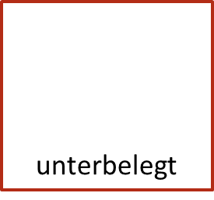
Thema 2: Leistungsbewertung
Punktesystem und Noten
Hinweise zu den Kursnotenpunkten im Zeugnis:
mehr als 8 anzurechnende Kurse
bzw. mehr als drei Kurse in den LF unter 5 NP?
⇒ Nichtzuerkennung des Abiturs!!
0 NP in einem Pflicht(belegungs)fach
bzw. in einem anzurechnenden?
⇒ Nichtzuerkennung des Abiturs!!

Slide 16
Klausuren und andere Leistungsnachweise I
Thema 2: Leistungsbewertung
(Mindest-)Anzahl Klausuren
 | KI/1 | KI/2 | KII/1 | KII/2
Leistungs-fach | je 2 | je 2 | je 2 | je 1
 | (Sonderregelung für Sport)
Basisfach (Ausnahme: Sport) | je 1 | je 1 | je 1 | je 1
 | (Sonderregelungen für: NwT, Literatur und Theater)

Slide 17
Klausuren und andere Leistungsnachweise II
Thema 2: Leistungsbewertung
Andere Formen von Leistungsnachweisen: GFS
(mindestens*) drei in verschiedenen Fächern
in den ersten drei Halbjahren abzuleisten
zählen wie eine Klausur und müssen in den Anforderungen damit vergleichbar sein
*Zusatz: mögliche 4. GFS

Slide 18
Thema 3: Abiturprüfung und Gesamtqualifikation
Die Gesamtqualifikation wird aus
zwei Blöcken ermittelt:
Erster Block: Leistungen in den Kursen
(200-600 Punkte)
Zweiter Block: Leistungen in der Abiturprüfung
(100-300 Punkte)

Slide 19
Erster Block: Leistungen in den Kursen
Thema 3: Abiturprüfung und Gesamtqualifikation
Maximal können 600 Punkte erreicht werden
(→ 40 · 15).
Mindestens müssen 200 Punkte erreicht werden
(→ im Schnitt also 5 NP).
Genau 40 Kurse müssen angerechnet werden.
Höchstens 8 der angerechneten bzw. anrechnungspflichtigen Kurse dürfen mit weniger als 5 Notenpunkten bewertet sein, darunter höchstens 3 in Leistungsfächern.
Kein belegpflichtiger bzw. angerechneter Kurs darf mit 0 NP bewertet sein.

Slide 20
Thema 3: Abiturprüfung und Gesamtqualifikation
Erster Block: Zusammenschau Beleg-/Anrechnungspflicht
3 Leistungsfächer plus
(falls nicht als LF belegt) als Basisfächer:
Deutsch (4 KHJ)
Mathematik (4 KHJ)
eine FS aus dem Pflichtbereich (En/Fr/La) (4 KHJ)
eine NW (Ph/Ch/Bio) (4 KHJ)
eine weitere FS oder NW* aus dem Pflichtbereich (4 KHJ)
Bildende Kunst oder Musik (4 KHJ)
Geschichte (4 KHJ)
Geografie und Gemeinschaftskunde (2+2 KHJ, anders bei WI als LF)
Religion bzw. Ethik (4 KHJ)
Sport (4 KHJ; Ausnahme: dauerhaftes Attest > Ersatzkurs aus dem Pflichtbereich)
-> insgesamt mindestens 42 Kurse
die 12 Kurse in den Leistungsfächern, davon 2 Fächer doppelt gewertet (Entscheidung erst Ende 4. KHJ)
falls nicht als LF abgerechnet, die BF:
Deutsch (4 KHJ)
Mathematik (4 KHJ)
eine FS aus dem Pflichtbereich (4 KHJ)
eine NW (Ph/Ch/Bio) (4 KHJ)
eine weitere FS oder NW* aus dem Pflichtbereich (4 KHJ)
Bildende Kunst oder Musik (2 KHJ)
Geschichte (4 KHJ)
Geografie und Gemeinschaftskunde (2+2 KHJ, anders bei WI als LF)
soweit bisher noch nicht berücksichtigt: jeweils die Kurse in den mündlichen Prüfungsfächern
plus x weitere Kurse zum Auffüllen auf genau 40 Kurse
*Zweite NW ersetzbar durch: -> Inf oder NwT (s.v.)

Slide 21
Zweiter Block: Abiturprüfungsblock - Berechnung
Thema 3: Abiturprüfung und Gesamtqualifikation
Mindestanforderungen zum Bestehen des Abiturs:
mindestens 100 Punkte insgesamt (bei 4facher Wertung jeder Prüfung)
in drei Prüfungsfächern, darunter zwei schriftliche Prüfungsfächer, mindestens je 20 Punkte (in 4facher Wertung, d.h.: nur eine LF-Prüfung bzw. zwei Prüfungen insgesamt dürfen mit weniger als 05NP abgeschlossen werden)
in jedem Prüfungsfach mindestens 4 Punkte (bei 4facher Wertung; also keine Prüfung mit 0NP), d.h.:
Bei 0NP in der schrPr muss eine mdl. Zusatzprüfung mit mind. 3 NP absolviert werden bzw.
in den mPr (Basiskurse) muss mind. jeweils 1 NP erreicht werden.

Slide 22
Zweiter Block: Abiturprüfungsblock - Fächerwahl
Thema 3: Abiturprüfung und Gesamtqualifikation
Schriftliche Prüfung:
die 3 Leistungsfächer
Mündliche Prüfung (Basiskurs):
in zwei weiteren Fächern, die über vier Halbjahre belegt wurden
ab Abitur 2025: nicht mehr möglich als Kombinationsprüfung in Geografie (Ek)/ Gemeinschaftskunde (Gk); am JKG nur in ek bei Belegung von ek+
Hinweis: Religion/Ethik* bzw. Informatik kann nur dann als mündliches Prüfungsfach gewählt werden, wenn es bereits in Klasse 10 (G8) / 11 (G9) besucht wurde! (*s. „Leitfaden“ S. 16f. zu besonderen Bestimmungen)
Aufgaben im Rahmen der Bildungs-/Lehrpläne für die Qualifikationsphase, ohne Beschränkung auf die Sachgebiete eines Schulhalbjahres
ca. 20 Minuten Vorbereitungszeit, 20 Minuten Prüfungszeit
☞ Alle 3 Aufgabenfelder müssen abgedeckt sein! 

Slide 23
Da Deutsch und Mathematik als Pflichtbestandteile der Abiturprüfung bereits AF I und AF III abdecken, muss mindestens ein weiteres Prüfungsfach aus dem AF II gewählt werden. Daraus ergeben sich diese Wahlmöglichkeiten (mehr s. Leitfaden S. 10f.):
Thema 3: Abiturprüfung und Gesamtqualifikation
Vorgaben zur Wahl des 4. und 5. Prüfungsfaches
Variante I: De UND Ma als LF:
schriftliche Prüfungsfächer (= die 3 LF) mündliche Prüfungsfächer
2 „beliebige“ Fächer
(oder BLL mit fachlich-inhaltlichem Schwerpunkt des einzelnen Schülerbeitrags aus beliebigem Aufgabenfeld)
De | Ma | Ge, Ek, Gk, Rel, Eth, Wi
De | Ma | Bel. Fach, das nicht aus AF II stammt
Mind. ein Fach aus:
Ge, Rel, Eth, Ek, Gk
(oder BLL mit fachlich-inhaltlichem Schwerpunkt des einzelnen Schülerbeitrags aus dem gesellschafts-wissenschaftlichen Aufgabenfeld)
„beliebiges“ Fach oder BLL

Slide 24
Thema 3: Abiturprüfung und Gesamtqualifikation
Vorgaben zur Wahl des 4. und 5. Prüfungsfaches
Variante II: De als LF, Ma als Basisfach (bzw. umgekehrt):
schriftliche Prüfungsfächer mündliche Prüfungsfächer
De | FS | Ge, Ek, Gk, Rel, Eth, Wi
De | NW | Bel. Fach, das nicht aus AF II stammt
Ma
„beliebiges“ Fach
(oder BLL)
Ma
Ge, Rel, Eth, Ek, Gk
(oder BLL mit fachlich-inhaltlichem Schwerpunkt des einzelnen Schülerbeitrags aus dem gesellschafts-wissenschaftlichen Aufgabenfeld)

Slide 25
Thema 3: Abiturprüfung und Gesamtqualifikation
Vorgaben zur Wahl des 4. und 5. Prüfungsfaches
Variante III: De und Ma als BF:
schriftliche Prüfungsfächer mündliche Prüfungsfächer
NW | FS | Ge, Ek, Gk, Rel, Eth, Wi
De
Ma

Slide 26
Besonderheiten zum zweiten Block
Thema 3: Abiturprüfung und Gesamtqualifikation
Zur schriftlichen Abiturprüfung in:
Sport, Kunst | 4-stündige Klausur und fach-praktische Prüfung NP Klausur : NP fachpr. Pr. = 1:1
moderne Fremdsprachen | Klausur und Kommunikations-prüfung (Einzel- oder Tandem-prüfung, Wahl der Form in KII) NP Klausur : NP Komm.pr. = 3:1

Slide 27
Besonderheiten zum zweiten Block
Thema 3: Abiturprüfung und Gesamtqualifikation
Zur mündlichen Abiturprüfung (4./5. Prüfungsfach)
besondere Lernleistung (BLL) | kann ggf. ein mündliches Prüfungsfach ersetzen (aber nicht De oder Ma); wird dann vierfach (und nur im Prüfungsblock) gewertet
Sport / Literatur und Theater | Mündliche Prüfung und fachpraktische Prüfung fachpraktischer Teil : mündliche Prüfung = 2:1
Musik / Bildende Kunst | Die mündliche Prüfung kann fachpraktische Bestandteile haben.

Slide 28
Besonderheiten zum zweiten Block
Thema 3: Abiturprüfung und Gesamtqualifikation
Zur mündlichen Abiturprüfung im Basisfach (4./5. Prüfungsfach)
gk/ek | Seit dem Abitur 2025 entfällt die Kombinationsprüfung gk/ek!
 | Am JKG besteht die Möglichkeit zur Wahl von ek als mdl. Prüfungsfach bei Belegung von ek+ (Kurs über alle 4 KHJ).

Slide 29
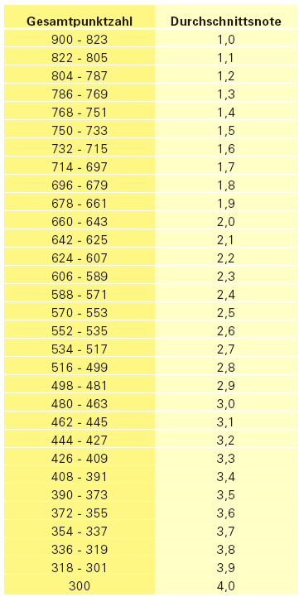
Zuordnung Gesamtpunkte → Notenschnitt
Thema 3: Abiturprüfung und Gesamtqualifikation

Slide 30
Thema 4: Rahmentermine in der KS
Ab KI: Leistungsbeiträge zur Gesamtqualifikation (erster Block)
Beginn KII/1: (ggf.) Wahl der Form der Kommunikationsprüfung
Ende KII/1: (ggf.) Wahl der mündlichen Prüfungsfächer (Basisfach)
KII/2: schriftliche und ggf. fachpraktische Abiturprüfungen (und weitere Leistungen im ersten Block)
Nach Bekanntgabe der Ergebnisse der schriftlichen Prüfungen: evtl. Wahl der zusätzlichen mdl. Prüfung im schriftl. Prüfungsfach; Festlegung der doppelt gewichteten LF; endgültige Festlegung der Abrechnung der BLL

Slide 31
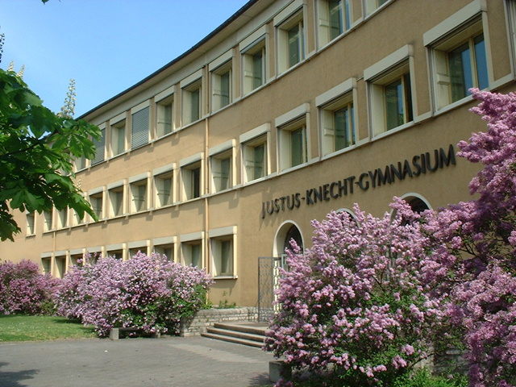
Abitur 2026 am Justus-Knecht-Gymnasium
Alles klar?

